Slide 1
中学校 保健体育（体育分野）
〔第１学年及び第２学年〕
武 道
「 剣 道 」
【体力編】
学習時間の目安：約30分

Slide 2
本日は、よろしくお願いします。

Slide 3
「体力」編
※剣道に関連して高まる体力を理解し、それぞれの体力を高める
ためのトレーニングに取り組みましょう。
※次に紹介するトレーニングから、自分が高めたい体力要素に
応じて、選択して取り組みましょう。
※自分の体力や体調に応じて、選択するトレーニングの種目数・
回数・セット数などを設定して取り組みしましょう。
※床が滑りやすい場合は、靴を履く、裸足になるなどの工夫を
しましょう。
※実施した内容を学習カードに記録しましょう。
（学習カードＮＯ.3）

Slide 4
「体力」編①
瞬発力を高めるための
運動

Slide 5
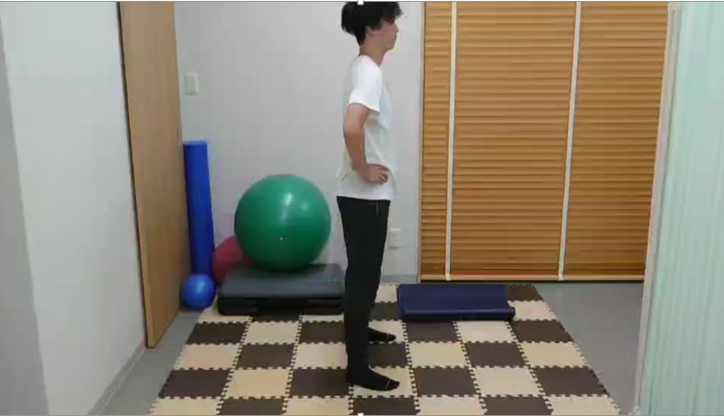

①スクワット１０回
※足は肩幅程度に開き、両手は腰の位置、股関節をゆっくり曲げながら、膝を曲げましょう。
腰を落としたら、ゆっくりスタート姿勢に戻しましょう。
※体が上に伸びるイメージで、腰・背中が反ったり、丸まらないようにしましょう。
※つま先と膝の向きを同じにしましょう。
※上下に動いている間は、常に足の甲（靴ひも）あたりに体重が乗っているイメージで行いましょう。
※上がるときには足裏全体で強く“地面を押す”イメージで行いましょう。
「体力」編①
写真をクリックして
動画を見てみよう！

Slide 6
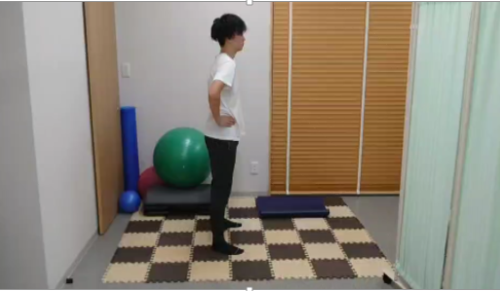
②スクワットジャンプ１０回（両足）
※両足が地面に着地したら、すぐにジャンプしましょう。
「体力」編①
写真をクリックして
動画を見てみよう！

Slide 7
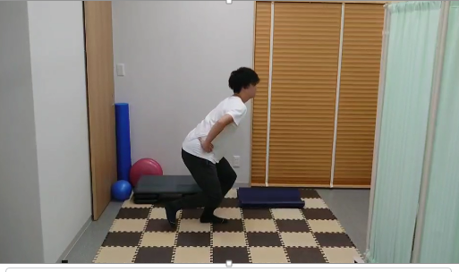
③スクワットジャンプ１０回（片足・左右）
※膝が前に出過ぎないように注意しましょう。
重心は、足の甲（靴ひも）あたりにおきましょう。
「体力」編①
写真をクリックして
動画を見てみよう！

Slide 8
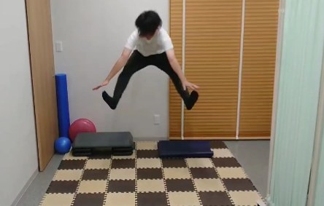
④両足開脚ジャンプ１０回
※できるだけ膝を伸ばし大きく開脚しましょう。
「体力」編①
写真をクリックして
動画を見てみよう！

Slide 9
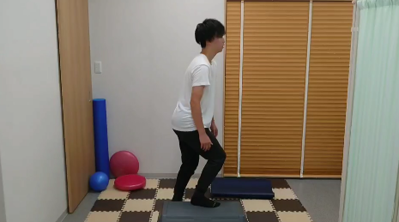
⑤体の持ち上げ１０回（左右）
※台の上にある足の力だけを使いましょう。
※逆の足で地面を蹴らないようにしましょう。
※ステップ台（椅子か階段の段差）を利用しましょう。
「体力」編①
写真をクリックして
動画を見てみよう！

Slide 10
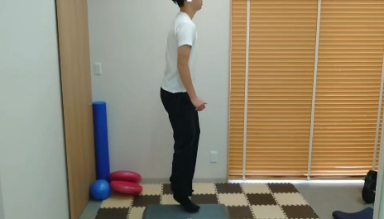
⑥股関節を使ってジャンプ１０回（左右）
※ステップ台（椅子か階段の段差）を利用しましょう。
「体力」編①
写真をクリックして
動画を見てみよう！

Slide 11
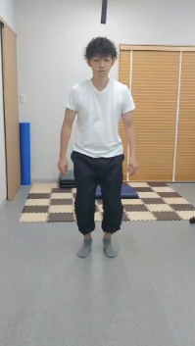
⑦つま先でジャンプ（２０回）
「体力」編①
写真をクリックして
動画を見てみよう！

Slide 12
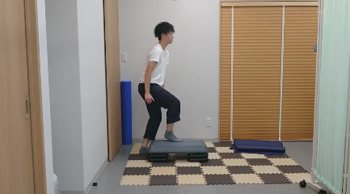
⑧つま先でスクワット１０回
※地面を押すイメージで、真上に力を伝えましょう。
「体力」編①
写真をクリックして
動画を見てみよう！

Slide 13
「体力」編②
巧緻性（こうちせい）を
高めるための運動

Slide 14
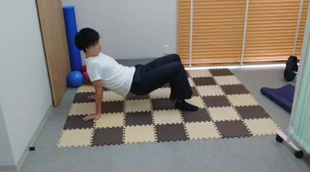
⑨逆ハイハイ３往復（前進後進・左進右進）
「体力」編②
写真をクリックして
動画を見てみよう！

Slide 15
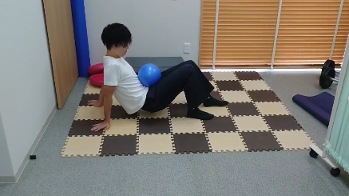
⑩お腹にボールを乗せて
逆ハイハイ３往復（前進後進・左進右進）
※できるだけボールを落とさないようにしましょう。
「体力」編②
写真をクリックして
動画を見てみよう！

Slide 16
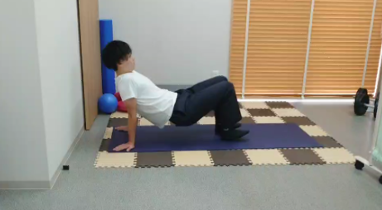
⑪逆ハイハイの姿勢→両足を伸ばす１０回
※体を持ち上げるようなイメージで行いましょう。
「体力」編②
写真をクリックして
動画を見てみよう！

Slide 17
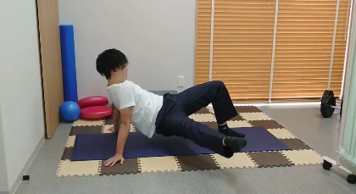
⑫逆ハイハイの姿勢→片足を持ち上げ、横に倒す
１０回（左右）
「体力」編②
写真をクリックして
動画を見てみよう！

Slide 18
「体力」編③
敏捷性（びんしょうせい）を
高めるための運動

Slide 19
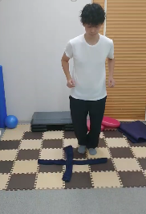
⑬前後にジャンプ１０往復
※タオルを縦横に置きましょう。
「体力」編③
写真をクリックして
動画を見てみよう！

Slide 20
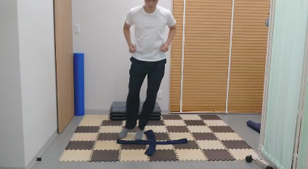
⑭左右にジャンプ１０往復
※タオルを縦横に置きましょう。
「体力」編③
写真をクリックして
動画を見てみよう！

Slide 21
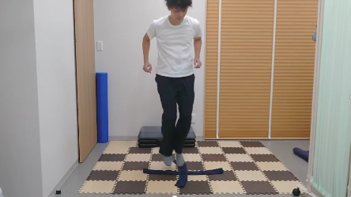
⑮斜めにジャンプ１０往復（斜め左右）
※タオルを縦横に置きましょう。
「体力」編③
写真をクリックして
動画を見てみよう！

Slide 22
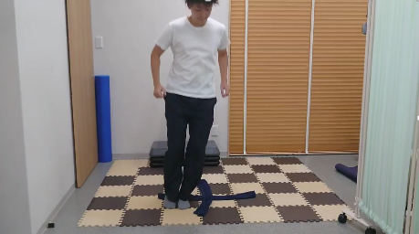
⑯右（左）周りにジャンプ５周
※タオルを縦横に置きましょう。
「体力」編③
写真をクリックして
動画を見てみよう！

Slide 23
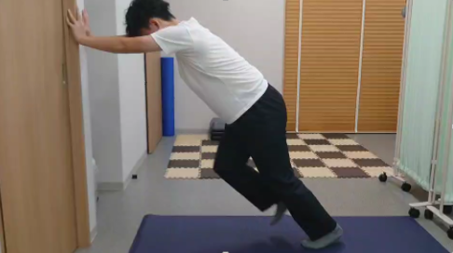
「体力」編③
⑰もも上げ３０回
※走る姿勢で行いましょう。
写真をクリックして
動画を見てみよう！

Slide 24
「体力」編④
筋力を高めるための
運動

Slide 25
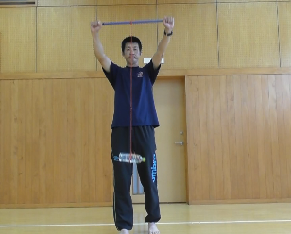
⑱腕の上下動１０回
※棒やタオル、ペットボトルなどを使いましょう。
※腕立て伏せなどもおすすめです。
「体力」編④
写真をクリックして
動画を見てみよう！

Slide 26
「体力」編 まとめ
このような運動によって、
体力が高まってくると、次のような
剣道の動きにつながります。

Slide 27
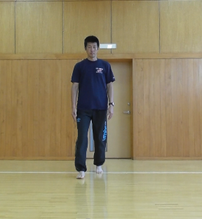
◎足さばき（前後の移動①）
「体力」編 まとめ
写真をクリックして
動画を見てみよう！

Slide 28
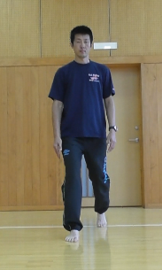
「体力」編 まとめ
◎足さばき（前後の移動②）
写真をクリックして
動画を見てみよう！

Slide 29
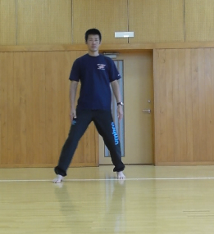
◎足さばき（左右の移動）
「体力」編 まとめ
写真をクリックして
動画を見てみよう！

Slide 30
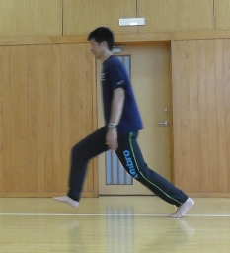
◎踏み込み足
「体力」編 まとめ
写真をクリックして
動画を見てみよう！

Slide 31
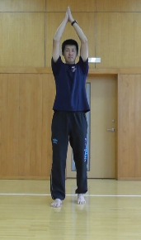
◎竹刀の振り上げ、安定した軌道、スムーズな振り①
「体力」編 まとめ
写真をクリックして
動画を見てみよう！

Slide 32
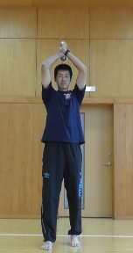
◎竹刀の振り上げ、安定した軌道、スムーズな振り②
「体力」編 まとめ
写真をクリックして
動画を見てみよう！

Slide 33
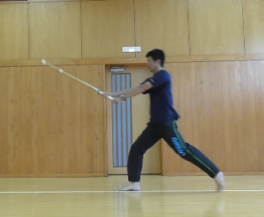
◎足さばき・踏み込み足
竹刀の振り上げ、安定した軌道、スムーズな振り
「体力」編 まとめ
写真をクリックして
動画を見てみよう！

Slide 34
ありがとうございました。
「中学校武道必修化指導書 剣道」（日本武道協議会 平成29年5月）

